Slide 1
كيمياء فيزيائية (1) {ديناميكا حرارية}
المحاضرة الخامسة

Slide 2
Example
محرك معين ذو قوة 5000 W وكفائة 25% فإذا كان المحرك يطلق حرارة مقدارها 8000 J فى كل دورة فإحسب:
أ. الطاقة الممتصة فى كل دورة
ب. الشغل الذى يبذله المحرك فى كل دورة
10,667 J
2667 J

Slide 3
مثال:
كفائة محرك كارنوت 30% فإذا كان المحرك يمتص 800 J من الحرارة فى كل دورة من مستودع ساخن عند 500 K فإحسب:
أ. الطاقة الحرارية المنطلقة فى كل دورة.
ب. درجة حرارة المستودع البارد
240 J
560 J
350 K

Slide 4
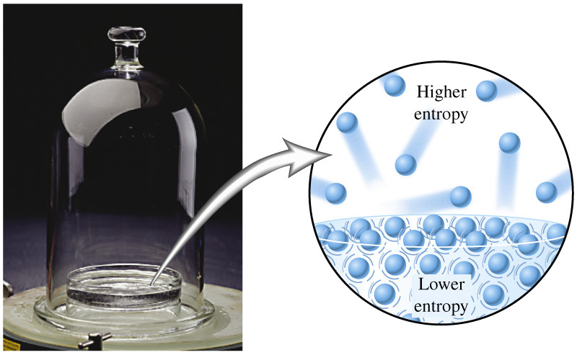
التغير فى الانتروبى فى عملية لاإنعكاسية
عنما تنساب الحرارة من نقطة درجة حرارتها عالية الى نقطة درجة حرارتها منخفضة أو عندما يتمدد الغاز فى الفراغ فإن العملية تكون تلقائية ويقال عنها ثيرموديناميكيا انها لاإنعكاسية
كل العمليات الطبيعية تكون لاانعكاسية وتكون القوة الدافعة التى تجعل العملية تسير تلقائيا هو نقص التوازن فى هذه العملية
العملية الاانعكاسية هى العملية التى لها ميل تلقائى للحدوث وتسمى هذه العملية تلقائية

Slide 5
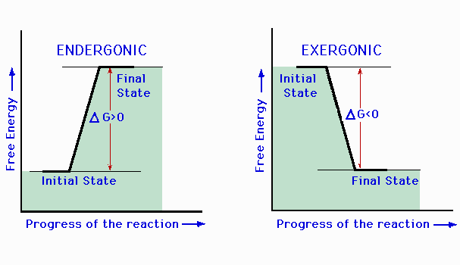
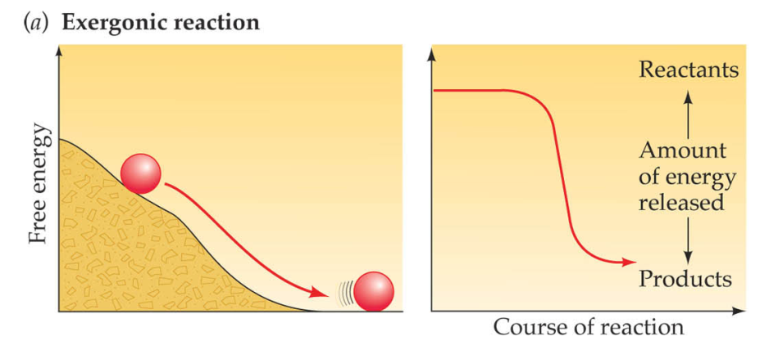


Slide 6
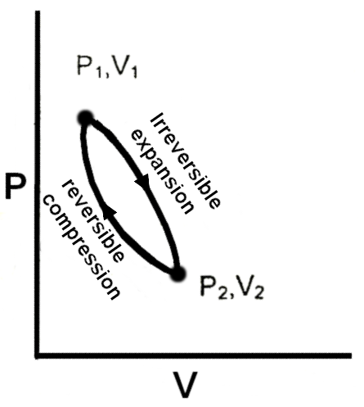
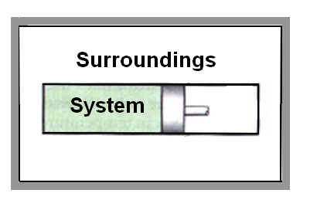
إذا إعتبرنا إسطوانة تحتوى على كمية من الغاز ومحاطة بخزان حرارى كبير والاسطوانة والخزان الحرارى معزولين عن الوسط الخارجى ففى دورة واحدة فإن النظام يمر بالخطوتين التاليتين:
1. التمدد الايزوثيرمالى الاانعكاسى
2. الانضغاط الايزوثيرمالى الانعكاسى

Slide 7
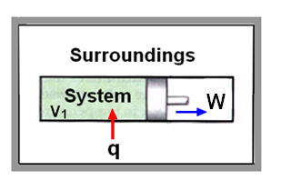
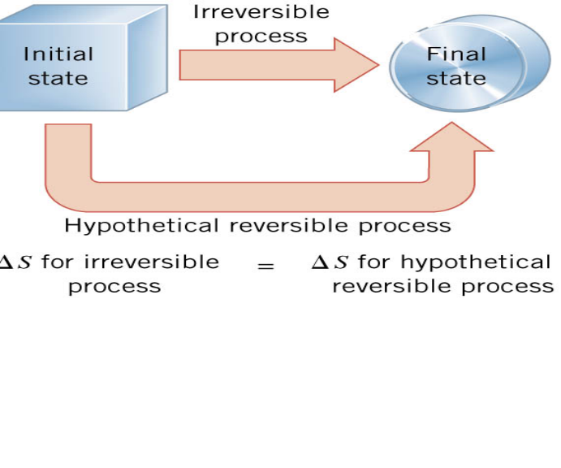
1. التمدد الايزوثيرمالى الاانعكاسى:
نعتبر حرارة النظام ثابتة T ونسمح للمادة الموجودة فى الاسطوانة بالتمدد أيزوثيرماليا ولاإنعكاسيا من حجم V₁ الى حجم V₂ فيمتص النظام طاقة مقدارها q من الوسط المحيط ويبذل شغل مقداره W ويكون اقل من شغل التمدد الانعكاسى W_{rev}
بما أن التغير فى الانتروبى دالة حالة بمعنى انها تعتمد على الحالة البتدائية والحالة النهائية ولاتعتمد على مسار التغيير لذلك:

Slide 8
وحيث ان الوسط فقد حرارة q
التغير فى إنتروبى الوسط S_{surr}∆
التغير الكلى فى الانتروبى نتيجة التمدد أيزوثيرماليا ولاإنعكاسيا S_{expansion}∆
حيث q_{rev}>q
ولذلك فإنه فى العملية الاإتعكاسية والتى تحدث ايزوثيرماليا فى نظام معزول يؤدى ذلك الى زيادة الانتروبى الكلى للنظام

Slide 9
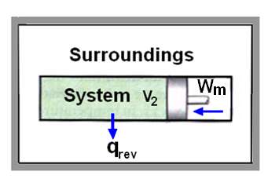
2. الانضغاط الايزوثيرمالى الانعكاسى:
وإذا انضغطت المادة الموجودة فى الاسطوانة أيزوثيرماليا وإنعكاسيا من حجم V₂ الى حجم V₁ فيفقد النظام طاقة مقدارها q_{rev} الى الوسط المحيط
التغير فى إنتروبى النظام S_{sys}∆
التغير فى إنتروبى الوسط S_{surr}∆
التغير الكلى فى الانتروبى نتيجة الانضغاط S_{compression}∆

Slide 10
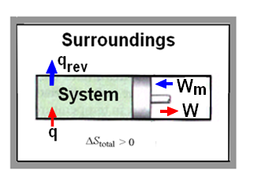
التغير الكلى فى الانتروبى للعملية الدائرية الاانعكاسية S_{total}∆
وعليه فإنه لاى عملية دائرية ولاإنعكاسية يكون هناك زيادة فى الانتروبى
فالوسط يفقد حرارة مقدارها q فى عملية التمدد الاانعكاسى ولكن يكتسب حرارة q_{rev} فى الانضغاط الانعكاسى
الحرارة المكتسبة بواسطة الخزان الحرارى هى q_{rev}-q وعليه يكون الانتروبى النكتسب بواسطة الخزان الحرارى هو:

Slide 11
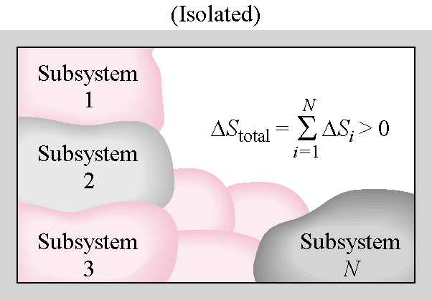
وفى نفس الوقت الشغل المبذول بالمادة الفعالة فى التمدد الاإنعكاسى هو W بينما الشغل المبذول على المادة الفعالة هو W_{m} وعليه يكون الشغل النهائى فى الدورة هو W-W_{m} وهو اقل من الصفر لان W_{m}>W والقيمة السالبة للشغل تدل على أن الشغل بذل على النظام وهذا أدى لانطلاق طاقة أمتصت بالوسط المحيط وأدى الى زيادة الانتروبى للوسط المحيط
Any irreversible process increases the entropy of the universe.

Slide 12
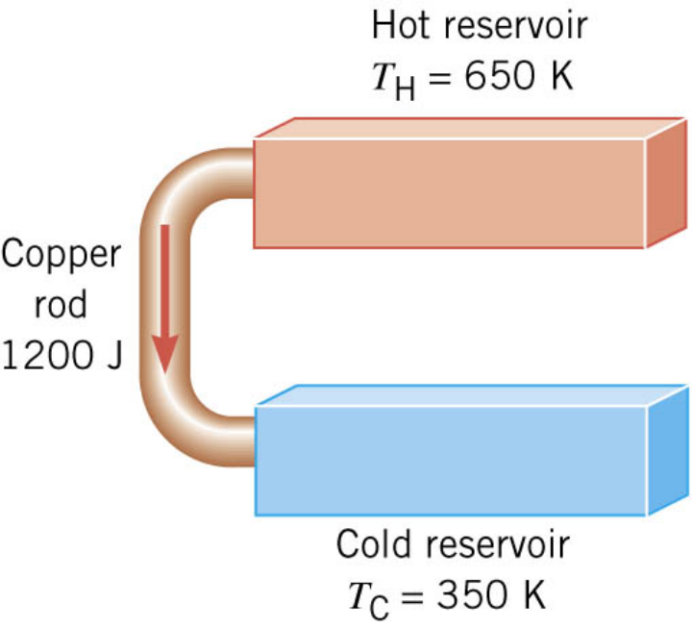

مثال: زيادة إنتروبى الكون
إذا كانت كمية من الحرارة مقدارها 1200 J تنتقل تلقائيا خلال قضيب من النحاس من مستودع ساخن عند 650 Kالى مستودع اخر بارد عند 350 K. فإحسب كمية الزيادة فى إنتروبى الكون بواسطة هذة العملية الغير إنعكاسية.

Slide 13
الانتروبى والقانون الثالث للديناميكا الحرارية (التفسير الجزيئى للانتروبى)
مما سيق يتضح أن:
لأى عملية انعكاسية تكون ∆S=0
لأى عملية لاانعكاسية تكون ∆S≠0
وحيث أن كل العمليات الطبيعية تكون تلقائية ولاإنعكاسية فإنها تكون مصحوبة بزيادة فى الانتروبى ولذلك يكون إنتروبى الكون فى زيادة مستمرة
القانون الثانى للديناميكا الحرارية:
”إنتروبى الكون يكون دائما فى إزدياد ويتجه نحو حده الاقصى“
∆S (universe) < 0 impossible (never observed)
فى ما سبق لم نأخذ فى الحسبان العمليات التى تقلل الانتروبى

Slide 14
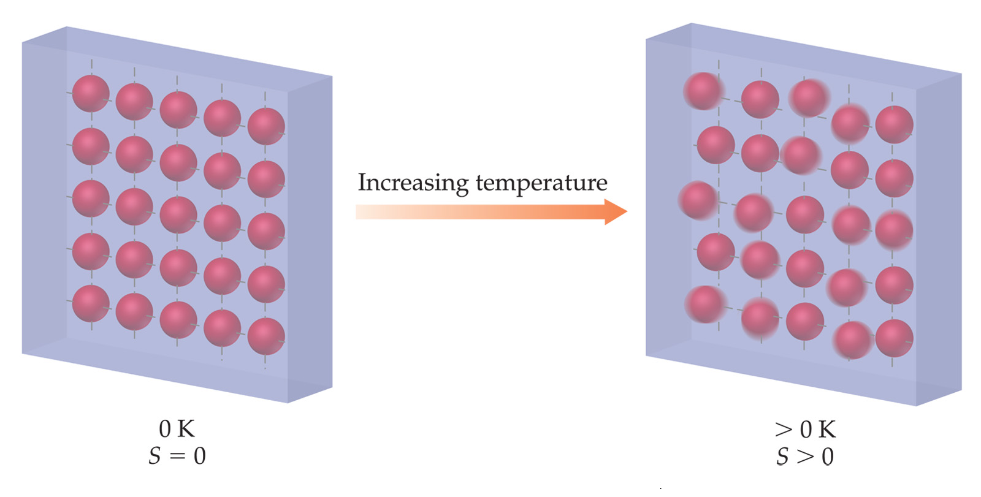
الانتروبى هو معامل حالة أو خاصية فهو معامل لقدرة التغير التلقائى ويكون بذلك معامل الاستهلاك
على سبيل المثال كلما فقد النظام قدرته على التغير التلقائى كلما نفذت تلك القدرة وزاد الانتروبى.
فلانتروبى هو مقياس للفوضى وعدم الترتيب العام

Slide 15
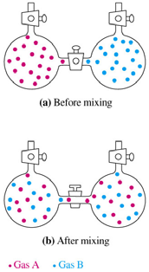
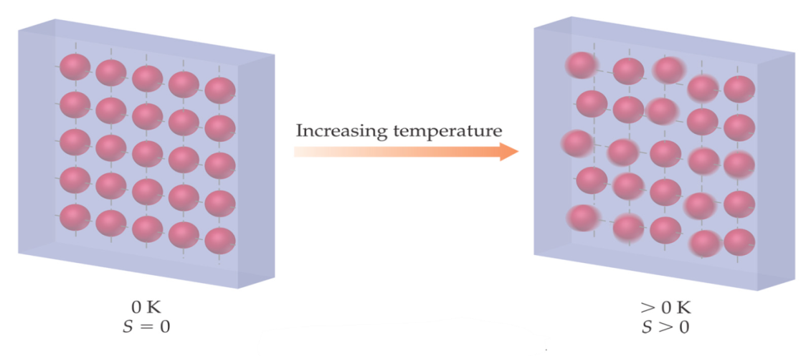
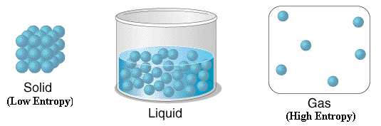
أمثلة:
انتشار غاز فى غاز أخر
تسخين قطعة من النحاس
فى كلا المثالين عدم الترتيب فى الحاة النهائية أكبر منه فى الحالة الابتدائية وعليه يكون التغير فى الانتروبى موجبا

Slide 16
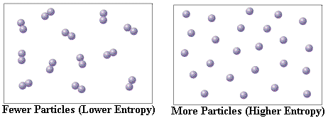
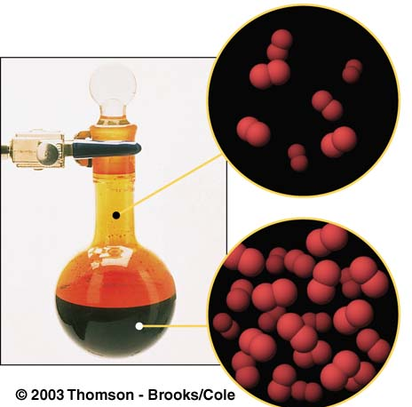
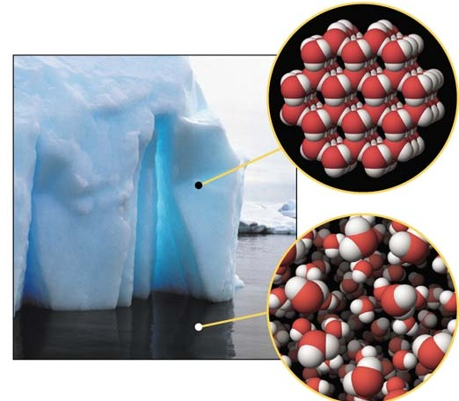
  2SO₃(g) → 2SO₂(g) + O₂ (g) ∆S_{system} > 0

Slide 17
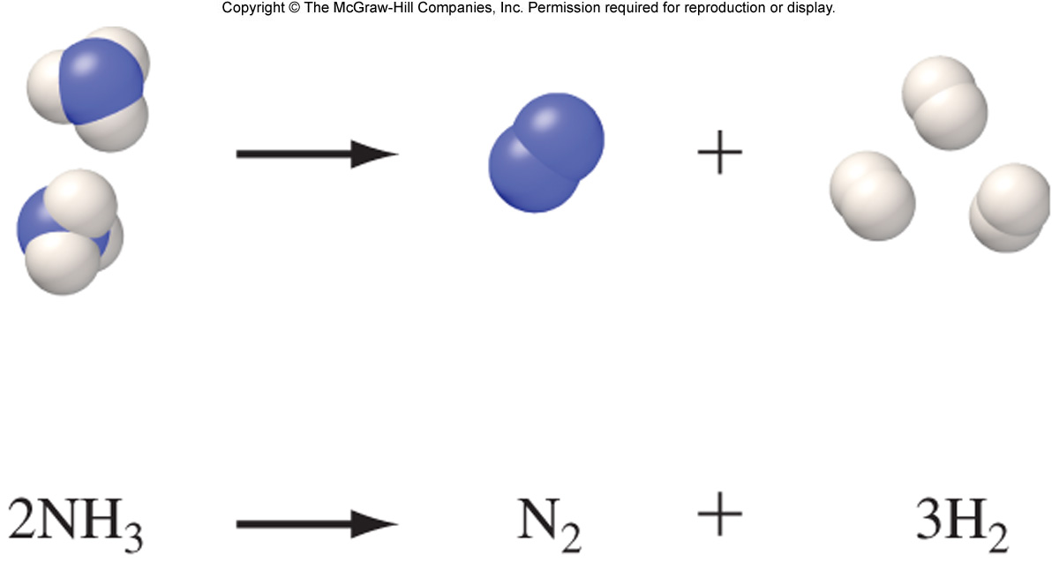
S_{fewer moles} < S_{more moles}

Slide 18
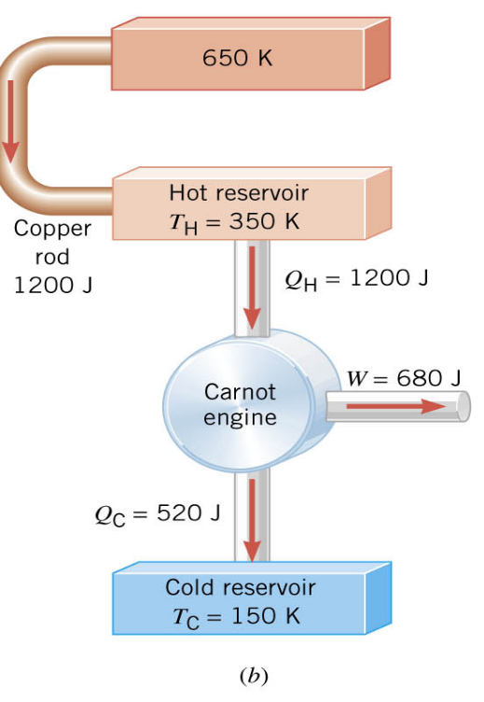
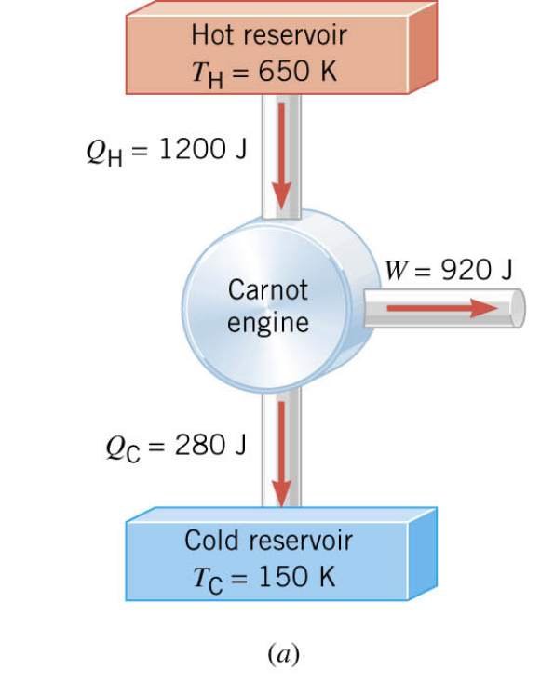
الطاقة الغير متاحة لاجراء شغل
إفترض أن 1200 Jمن الحرارة تعطى الى محرك تحت ظرفين مختلفين. فى الشكل a الحرارة تأتى من مستودع ساخن عند درجة حرارة 650 K وفى الشكل b الحرارة تنتقل خلال قضيب من النحاس من مستودع ساخن الى أخر درجة حرارته 350 K ثم تدخل الى المحرك. فى كلتا الحاتين فإن المستودع البارد درجة حرارته 150 K. إحسب اقصى شغل يمكن الحصول عليه فى كل حالة من 1200 J من الحرارة.

Slide 19
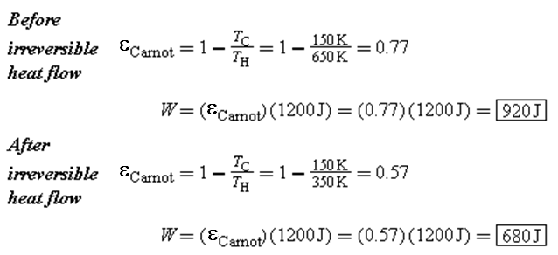
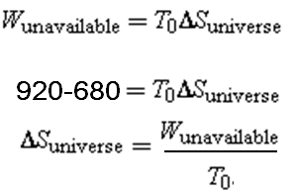
حيث T_{o} هى درجة حرارة المستودع البارد

Slide 20
لماذا لم يتم تحويل كل كمية الحرارة الممتصة إلى شغل بشكل كامل .
وللإجابة عن أين يذهب الفرق بين كمية الحرارة الممتصة والمنطلقة ..هذا يقودنا للتفكير عما يحدث داخل الإسطوانة .
عندما تمتص جزيئات الغاز كمية من الحرارة سوف تكتسب كمية من الطاقة الحركية مما تجعلها تتحرك عشوائيا بسرعة أكبر .
وبالتالي سوف تتصادم مع بعضها البعض – مع جدار الإسطوانة – مع سطح المكبس (أي تمدد).
حرارة
حرارة

Slide 21
أي أن جزءا من الحرارة الممتصة سوف يستهلك في إحداث حركة غير منتظمة لجزيئات الغاز وبمعنى آخر أن درجة عدم الإنتظام لجزيئات الغاز يعتمد على كمية الحرارة التي لا تستهلك في إحداث شغل إنما تحدث حركة غيرمنتظمة للجزيئات .

Slide 22
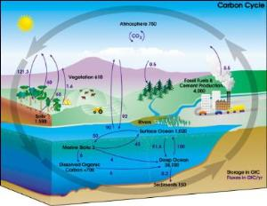
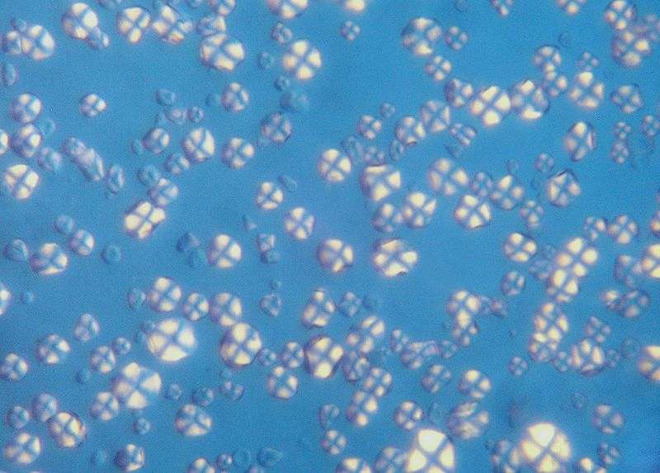
وجد فى بعض الاحيان انخفاض فى الانتروبى لنظام مفتوح

Slide 23
إعتماد الانتروبى على المتغيرات الخاصة بالنظام
وحيث أن للانتروبى دالة حالة للنظام فإن فيمته لأى مادة نقية يتحدد بإثنين من المتغيرات الثلاثة T, P, V
1. الانتروبى دالة حالة لدرجة الحرارة والحجم
S = f(T, V)
وتفاضله يكتب كالاتى:
من القانون الاول للديناميكا الحرارية:

Slide 24
وتفاضلها يكتب كالاتى:
بالتعويض من المعادلة 2 فى المعادلة 3 نحصل على الاتى:

Slide 25
بما أن المعادلتين 1 و4 متشابهتان لذلك:
وحيث ان القيمة Cv/T موجبة دائما فإن المعادلة 6 تشير الى أنه عند ثبوت الحجم فإن الانتروبى يزداد بزيادة درجة الحرارة.

Slide 26
وبإعادة ترتيب المعادلتين 5 و 7 نحصل على:

Slide 27
بمفاضلة المعادلة 8 بالنسبة للحجم عند ثبات T
والمعادلة 9 بالنسبة لدرجة الحرارة عند ثبات V

Slide 28
بمقارنة المعادلتين 10 و11 نحصل على:

Slide 29
بالتعويض من المعادلتين 6 و12 فى المعادلة 1 نحصل على:

Slide 30
2. الانتروبى دالة حالة لدرجة الحرارة والضغط
S = f(T, P)
وتفاضله يكتب كالاتى:
وتفاضله يكتب كالاتى:
من المعادلة 2:

Slide 31
نحصل على:
وتفاضلها يكتب كالاتى:
بمساواة المعادلتين 15 و 16

Slide 32
بقسمة الطرفين على T

Slide 33
بما أن المعادلتين 14 و17 متشابهتان لذلك:
وحيث ان القيمة C_{P}/T موجبة دائما فإن المعادلة 18b تشير الى أنه عند ثبوت الضغط فإن الانتروبى يزداد بزيادة درجة الحرارة.

Slide 34
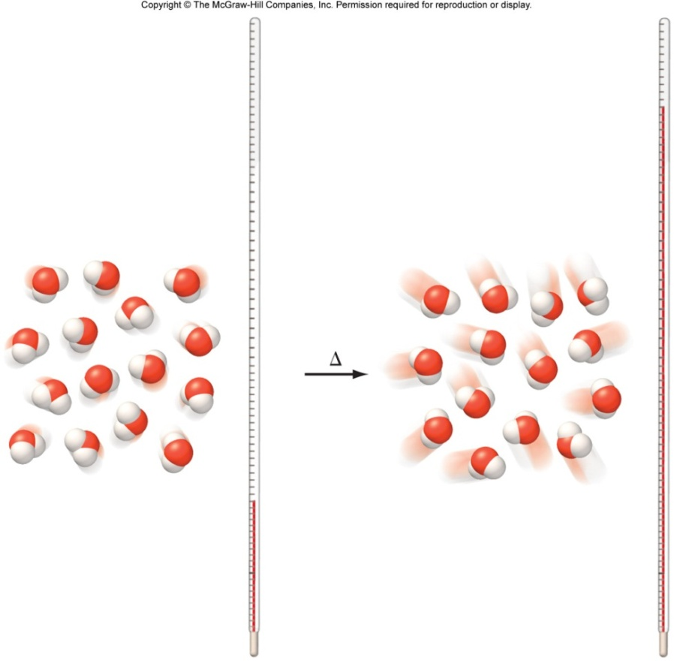
S_{lower temp} < S_{higher temp}

Slide 35
وبإعادة ترتيب المعادلتين 18a و 19 نحصل على:

Slide 36
بمفاضلة المعادلة 20 بالنسبة الى P عند ثبات T
وبمفاضلة المعادلة 21 بالنسبة لدرجة الحرارة عند ثبات P

Slide 37
بمقارنة المعادلتين 22 و23 نحصل على المعادلة 24:

Slide 38
بالتعويض من المعادلتين 18b و24 فى المعادلة 14 نحصل على المعادلة 25:

Slide 39
المعادلتين 13 و25 هى معادلات عامة وتنطبق على المواد الصلبة والسائلة

